Slide 1
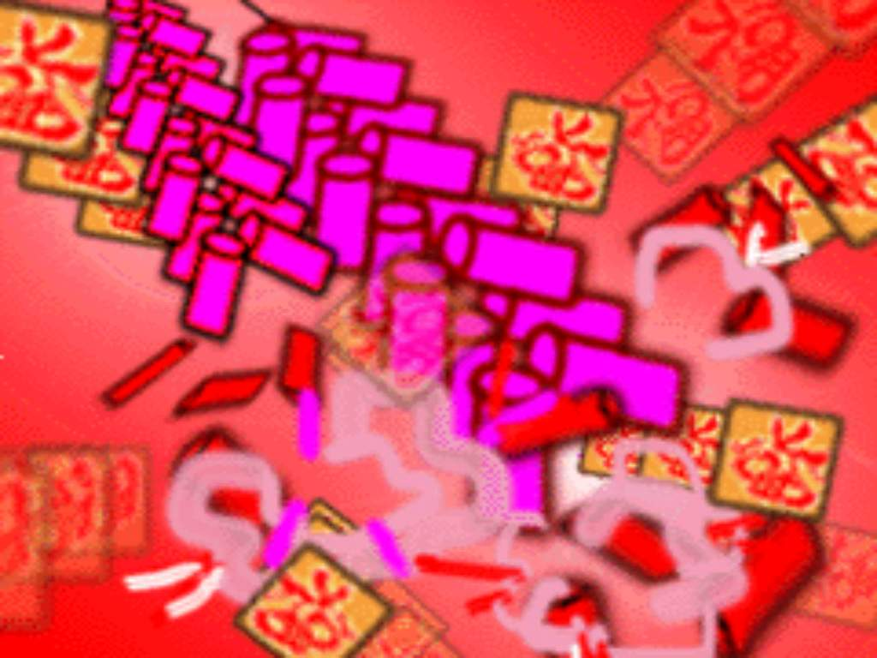

春联

Slide 2


说一说你收集到的春联

Slide 3
用直线画出春联，用波浪线画出春联所反映的内容。

Slide 4
新春佳节，家家户户张贴大红春联，给
节日增添了不少欢乐祥和的气氛。我们浏览
着各种各样的春联，就像是漫游在万紫千红
的百花园中。春联中有的描绘了美丽的春光，
如“又是一年芳草绿，依然十里杏花红”。有
的展现了祖国欣欣向荣的景象，如“春回大地
千山秀，日照神州百业兴”。有的歌颂了劳动
人民幸福美好的生活，如“勤劳门第春光好，
和睦人家幸福多”。更多的是表达了人们对新
的一年的美好祝愿，如“梅开春烂漫，竹报岁
平安”。诵读这些春联，你会感到生活中充满
了幸福和希望。

Slide 5
新春佳节，家家户户张贴大红春联，给
节日增添了不少欢乐祥和的气氛。我们浏览
着各种各样的春联，就像是漫游在万紫千红
的百花园中。春联中有的描绘了美丽的春光，
如“又是一年芳草绿，依然十里杏花红”。有
的展现了祖国欣欣向荣的景象，如“春回大地
千山秀，日照神州百业兴”。有的歌颂了劳动
人民幸福美好的生活，如“勤劳门第春光好，
和睦人家幸福多”。更多的是表达了人们对新
的一年的美好祝愿，如“梅开春烂漫，竹报岁
平安”。诵读这些春联，你会感到生活中充满
了幸福和希望。

Slide 6
又是一年芳草绿，依然十里杏花红
春回大地千山秀，日照神州百业兴
勤劳门第春光好，和睦人家幸福多
梅开春烂漫，竹报岁平安

Slide 7
下面请大家再选你最喜欢的一、两幅春联有感情地读读。读完之后想一想：它反映的是什么内容啊？这幅春联的意思是什么？
你可以用这样的句式说：
我喜欢的春联是 ，它 了 ，
这副春联的意思是： 。
1
2
3
4

Slide 8
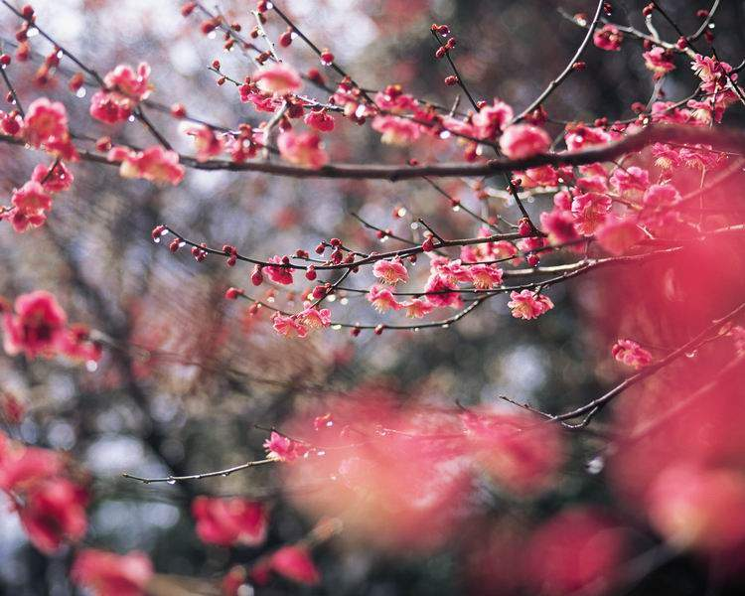
又是一年芳草绿，依然十里杏花红。
又是一个春天到了,青草绿茵茵的,杏花照样是粉红粉红的,连绵数里.

Slide 9
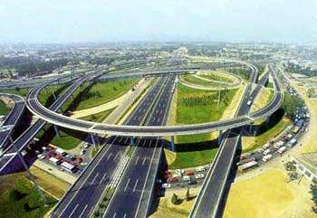
春回大地千山秀 日照神州百业兴
春天又回到了大地，大自然山清水秀.在阳光照耀下，祖国百业兴旺，欣欣向荣，繁荣昌盛。

Slide 10
勤劳门第春光好,
和睦人家幸福多。
劳动人民通过辛勤劳动而发财致富，和气生财，过上了幸福生活。

Slide 11
梅开春烂漫， 竹报岁平安。
梅花开了，春天到了，春光烂漫。爆竹的“噼啪”声能赶走不幸，给人们带来新一年的平安生活。

Slide 12
请你试着连连看
描绘美丽的春光。 家家致富家家乐，
处处迎春处处歌。
展现祖国欣欣
向荣的景象。 艳阳照大地，
春色满人间。
歌颂劳动人民
幸福美好的生活。 祖国与天地同寿，
江山与日月争辉。
表达人们对新
的一年的美好祝愿。 四化宏图展，
九州春意浓。

Slide 13
（医院、理发店、银行、学校、商店、四3班）
生意兴隆通四海，财源茂盛达三江
开源能引千泓水，节流可聚万盘金
从小爱科学，长大攀高峰
山青水秀风光好，人寿年丰喜事多
学海无崖勤可渡，书山万仞志能攀
进来蓬头垢面，出去容光焕发

Slide 14

我们浏览着各种各样的春联，就像是漫游在万紫千红的百花园中。

Slide 15
又是一年芳草绿，依然十里杏花红
春回大地千山秀，日照神州百业兴
勤劳门第春光好，和睦人家幸福多
梅开春烂漫，竹报岁平安

Slide 16
绿柳舒眉辞旧岁，
红桃开口贺新年。
柳枝发芽了，舒展开绿色的嫩叶，告别过去一年。桃花绽开了笑脸，祝贺新年的到来。

Slide 17
又是一年芳草绿，
依然十里杏花红。
春回大地千山秀，
日照神州百业兴。
勤劳门第春光好,
和睦人家幸福多。
梅开春烂漫，
竹报岁平安。

Slide 18
考考大家
载歌载舞庆新春 人新事新时代新
碧波跳红鲤 同心同德于四化
山美人美风光美 绿水跃白鲢

Slide 19

桃红对（） 珍禽对（）
开花对（） 明月对（）
旧岁对（） 黎明对（）

Slide 20
桃红对（柳绿） 珍禽对（异兽）
开花对（结果） 明月对（清风）
旧岁对（新年） 黎明对（黄昏）

Slide 21
又是一年芳草绿，依然十里杏花红
春回大地千山秀，日照神州百业兴
勤劳门第春光好，和睦人家幸福多
梅开春烂漫，竹报岁平安
绿柳舒眉辞旧岁，红桃开口贺新年。

Slide 22
春联是对联的一种，是我国传统文化的一部分。春节来临，千家万户写春联、贴春联，是千年来流传下来的象征吉祥、表达人们向往美好生活的民族风俗。

Slide 23
⑴天对___，雨对___，大陆对 ___。
⑵冬对___，暮对___，走兽对___。
⑶悲对___，爱对___，地北对___。
⑷黑对___，明对___，伟大对___。

Slide 24
⑴天对地，雨对风，大陆对长空。
⑵冬对夏，暮对朝，走兽对飞禽。
⑶悲对欢，爱对恨，地北对天南。
⑷黑对白，明对暗，伟大对渺小。

